Slide 1
Розробка плану уроку на основі компетентнісного підходу
Методист Анна Іщенко

Slide 2
Ключові компетентності та їх важливість у сучасній освіті
Ключові компетентності
Важливість в освіті
Ключові компетентності - це сукупність знань, умінь, цінностей, навичок, необхідних людині для успішного життя в суспільстві. Вони допомагають індивіду вирішувати різні завдання, адаптуватися до змін і досягати поставлених цілей.
У сучасній освіті компетентнісний підхід набуває все більшого значення. Він допомагає формувати не тільки знання, а й розвивати в учнів здатність використовувати їх для вирішення реальних проблем.

Slide 3
Наша місія - не просто навчати, а виховувати відповідальних, творчих та компетентних кваліфікованих робітників, готових до викликів сучасного світу.

Slide 4
Етапи розробки плану уроку за компетентнісним підходом
1. Визначення теми та мети уроку
1
На першому етапі визначається тема уроку, яка відповідає навчальній програмі, та формулюється мета, яка спрямована на розвиток ключових компетентностей.
2. Вибір ключових
компетентностей
2
Вибираються ключові компетентності, які будуть розвиватися на уроці. Це залежить від теми, мети та професії учнів.
3. Формулювання цілей уроку
3
Формулюються конкретні цілі уроку, які відповідають обраним ключовим компетентностям. Цілі повинні бути чіткими, вимірюваними та досяжними.
4
4. Відбір змісту та методів
Відбирається зміст уроку, який буде сприяти розвитку ключових компетентностей, та обираються методи навчання, які відповідають цій меті.
5. Організація навчальної
діяльності
5
Планується організація навчальної діяльності учнів на уроці. Це може бути індивідуальна, парна або групова робота.
6
6. Оцінювання результатів
Визначається спосіб оцінювання результатів навчання з позиції компетентнісного підходу. Це може бути спостереження, самооцінка, взаємооцінка або тестування.

Slide 5
Формулювання цілей уроку на основі ключових компетентностей
Загальна мета
1
Сприяти розвитку ключових компетентностей учнів.
Конкретні цілі
2
Навчити учнів застосовувати знання для вирішення проблем, розвивати критичне мислення, спілкуватися ефективно, працювати в команді.
3
Результати навчання
Після уроку учні зможуть...

Slide 6
Відбір змісту та методів навчання, орієнтованих на компетентності
Змістовий блок
Методи навчання
Змістовий блок уроку повинен відповідати ключовим компетентностям та бути актуальним для сучасної освіти.
Методи навчання повинні бути інтерактивними, діяльнісними, сприяти активному залученню учнів.
Інтеграція знань
Змістовий блок та методи навчання повинні інтегрувати різні предмети та сфери життя, що робить навчання більш контекстуальним та актуальним.

Slide 7
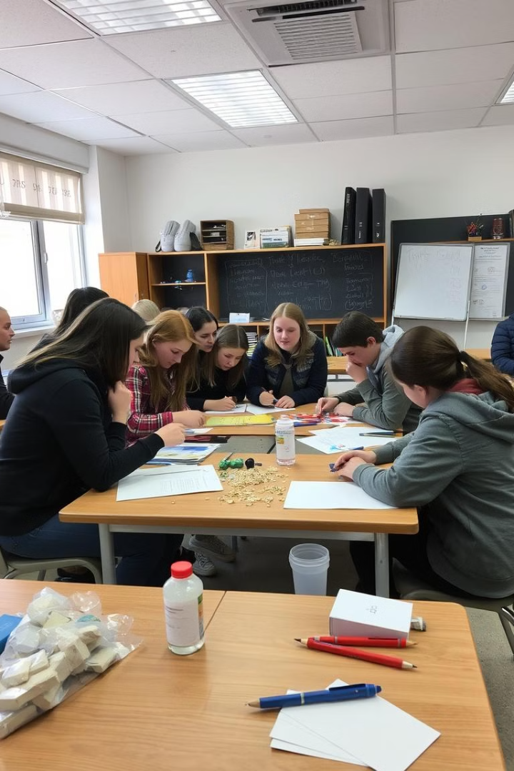
Організація навчальної діяльності учнів на уроці
Групова робота
Презентація
Групова робота дозволяє учням спілкуватися, ділитися думками, вчитися один у одного.
Презентація результатів роботи допомагає учням вчитися структурувати інформацію, викладати думки чітко та зрозуміло.
Обговорення
Ігрові методи
Обговорення допомагає учням формулювати аргументи, висловлювати свою думку, критично аналізувати інформацію.
Ігрові методи роблять навчання більш привабливим, інтерактивним, сприяють розвитку творчості та командної роботи.

Slide 8
Оцінювання результатів навчання з позиції компетентнісного підходу
1
2
Формувальне
Підсумкове
Протягом уроку, для контролю засвоєння матеріалу
Наприкінці уроку, для оцінки досягнення цілей
3
4
Самооцінка
Взаємооцінка
Учні оцінюють власну роботу, відповідальність за навчання
Учні оцінюють роботу один одного, навчання спілкуванню та співпраці

Slide 9
Застосування діяльнісного підходу для розвитку ключових компетентностей
1. Постановка проблеми
1
Учні ставлять перед собою завдання, яке потребує вирішення.
2. Планування дій
2
Учні розробляють план дій для вирішення поставленої проблеми.
3. Виконання завдання
3
Учні виконують завдання відповідно до розробленого плану.
4. Оцінка результатів
4
Учні оцінюють результати своєї роботи та визначають, що було зроблено добре, а що потрібно покращити.

Slide 10
Висновки та рекомендації щодо розробки планів уроків на основі компетентнісного підходу
Планування
Ретельно плануйте уроки, враховуючи ключові компетентності та вікові особливості учнів.
Діяльність
Залучайте учнів до активної навчальної
діяльності, що сприятиме їхньому розвитку.
Оцінювання
Оцінюйте не тільки знання, але й розвиток
ключових компетентностей.
Зворотний зв'язок
Надавайте учням зворотний зв'язок, щоб вони розуміли свої успіхи та напрямки для подальшого розвитку.

Slide 11
СТАНДАРТИ
https://mon.gov.ua/

Slide 12
Структура плану уроку на основі компетентнісного підходу

Slide 13
Добір змісту навчального матеріалу
Актуальність
Інтеграція
Вибір актуальних тем, які мають практичне значення для учнів, актуальні в сучасному світі.
Поєднання знань з різних предметів, що сприяє системному сприйняттю інформації.
Комплексність
Практична спрямованість
Врахування різних аспектів теми, що дозволяє сформувати цілісне уявлення.
Зв'язок теорії з практикою, надання можливості застосовувати знання на практиці.

Slide 14
Добір ефективних методів та форм
1
Проблемне навчання
2
Метод проектів
Реалізація проектів, які дають можливість застосовувати знання на практиці.
Створення проблемних ситуацій, що спонукають учнів до пошуку рішень.
3
Дискусії, дебати
4
Рольові ігри
Заохочення вільного обміну думками, формування критичного мислення.
Застосування ігрових прийомів, що підвищують інтерес до навчання.

Slide 15
Поєднання традиційних та інноваційних засобів
Підручники
Інтернет-ресурси
Традиційні джерела інформації, що забезпечують базові знання.
Доступ до актуальної інформації, онлайн-платформ, електронних бібліотек.
Презентації
Відеоматеріали
Наочне подання інформації, можливість візуалізації складних процесів.
Ілюстрація складних понять, візуалізація процесів, мотивація.

Slide 16
Активізація пізнавальної діяльності
Запитання
Стимулювання критичного мислення,
заохочення до пошуку відповідей.
Обговорення
Обмін думками, формування спільної думки, розвиток комунікативних навичок.
Практичні завдання
Застосування знань на практиці, розвиток
творчих здібностей.
Дослідження
Самостійна робота, пошук інформації, аналіз
результатів.

Slide 17
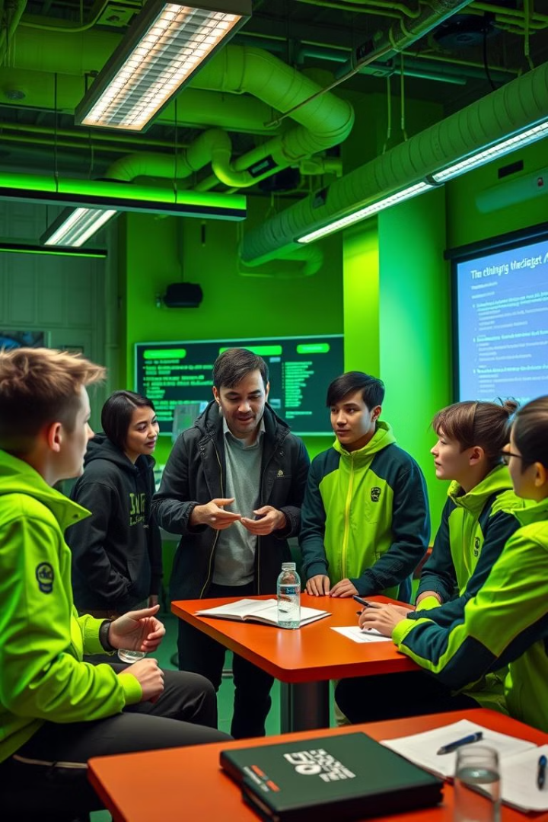
Запровадження рефлексивної діяльності
1
Що я дізнався?
Аналіз отриманої інформації, визначення нових знань.
2
Що було цікаво?
Визначення найбільш захоплюючих
аспектів уроку.
3
Що я хочу знати?
Визначення питань, які виникли під час уроку, що потребують подальшого дослідження.

Slide 18
Критерії оцінювання навчальних досягнень
1
2
Знання
Уміння
Глибина знань, правильність розуміння понять.
Здатність застосовувати знання, розв'язувати завдання.
3
4
Навички
Компетентності
Рівень оволодіння практичними навичками, творче застосування знань.
Здатність використовувати знання та навички в реальному житті.

Slide 19
Компетентнісний підхід в освіті – це інноваційний спосіб навчання, що сприяє розвитку критичного мислення, творчості та самостійності учнів. Структура плану уроку, побудована на основі цього підходу, забезпечує ефективне засвоєння знань, розвиток навичок та формування ключових компетентностей. Важливо постійно вдосконалювати методи та форми навчання, використовувати інноваційні технології та ресурси, заохочувати активну пізнавальну діяльність учнів, і використовувати рефлексивні практики.
Освіта без меж
Освіта - це інвестиція в себе

Slide 20
Кожен учень - це індивідуальність, і наша задача - допомогти кожному розкрити свій потенціал та знайти своє місце в житті.

Slide 21
Вправа: "Аналіз існуючих планів уроків"
Завдання:
Необхідно проаналізувати отримані плани уроків і визначити, які елементи в них не відповідають вимогам компетентнісного підходу.
Зверніть увагу на такі аспекти:
Формулювання мети уроку: Чи сформульована мета уроку з точки зору розвитку компетентностей учнів?
Зміст уроку: Чи передбачає зміст уроку розвиток практичних навичок, умінь розв'язувати проблеми, критичного мислення?
Методи навчання: Чи використовуються активні методи навчання, які сприяють залученню учнів до освітнього процесу?
Форми організації навчальної діяльності: Чи передбачені різноманітні форми роботи (індивідуальна, парна, групова)?
Оцінювання: Які критерії оцінювання використовуються? Чи оцінюються лише знання, чи також уміння та навички?

Slide 22
Групова робота: Обговоріть отримані плани уроків у своїх групах і заповнюють таблицю.
Презентація результатів: Кожна група презентує свої результати, називаючи конкретні приклади того, що, на їхню думку, потрібно змінити в плані уроку для відповідності компетентнісному підходу.

Slide 23
Виробниче навчання
Класифікація типів і видів уроків виробничого навчання
Тип уроку | Основна дидактична мета | Вид уроку
1 | 2 | 3
Урок формування первинних умінь | Сприйняття і первинне усвідомлення нової навчальної інформації; показ нових трудових прийомів і операцій трудової діяльності; формування первинних умінь правильного виконання окремих прийомів з дотриманням правил безпеки | інструктаж екскурсія кіно вправа тренаж
Урок формування складних умінь | Закріплення і розвинення умінь виконання окремих прийомів і операцій трудової діяльності; формування умінь і навичок по об’єднанню декількох простих операцій в одну складну при раціональному використанні утраченого часу | лабораторно-практичні заняття вправи імітаційний тренаж самостійна робота
Урок вдосконалення вмінь та формування навичок | Удосконалення та систематизація умінь при виконанні складних робіт, формування навичок при вирішенні складних виробничих завдань | аналіз конкретних ситуацій конкурс виконання індивідуальних робіт дослідження
Урок комплексного застосування З, У, Н при виконанні НВР | Розвинення критичності, аналітичності, логічності мислення, самостійності та творчості учнів при виконанні НВР; комплексне застосування набутих З, У, Н | ділова гра аналіз конкретних ситуацій виконання індивідуальних робіт ігрове проектування
Контрольно-перевірочний урок | Виявлення глибини знань, перевірка і оцінка умінь і навичок виконання окремих операцій та складних і комплексних робіт; Виявлення недоліків в З, У, Н та їх причин; Отримання даних для атестації учнів | залік тестування контрольно-перевірочна робота імітаційні вправи конкурс гра

Slide 24
Теоретичне навчання
Класифікація типів і видів уроку теоретичного навчання
Тип уроку | Основна дидактична мета | Вид уроку
Урок засвоєння нового матеріалу | Сприйняття і первинне усвідомлення нової навчальної інформації, запам’ятовування основних суттєвих факторів, понять, закономірностей | розповідь лекція бесіда кіно екскурсія
Урок закріплення і удосконалення нових знань, умінь, навичок | Вторинне усвідомлення нового навчального матеріалу шляхом відтворення та застосування набутих знань у практичній діяльності, набуття їх міцності | лабораторно-практичні заняття самостійна робота вправа семінар бесіда
Урок узагальнення і систематизації нових знань, умінь, навичок | Узагальнення і систематизація набутих знань, умінь, навичок за темою програми, розвиток творчості та усвідомленої активності учнів, більш глибоке розкриття вузлових питань теми | ділова гра конкурс конференція аналіз конкретних ситуацій
Контрольно-перевірочний урок | Виявлення рівня усвідомленості та глибини знань, перевірка і оцінка умінь і навичок практичного їх застосування, отримання даних для атестації учнів | контрольна робота опитування залік іспит анкетування конкурс ділова гра
Комбінований урок | Вирішується декілька дидактичних цілей попередніх типів уроків | Використовуються елементи деяких попередніх видів уроку

Slide 25
Зразок
уроку виробничого навчання

Slide 26
Зразок
уроку теоретичного навчання

